Slide 1

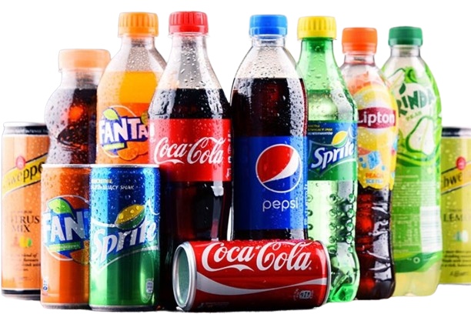
NGÀNH ĐỒ UỐNG
BÀI GIẢNG HUẤN LUYỆN AN TOÀN LAO ĐỘNG
BẢN QUYỀN THUỘC AN TOÀN NAM VIỆT

Slide 2
Một số vụ tai nạn trong ngành sản xuất đồ uống
Ngành sản xuất đồ uống, dù được biết đến với những sản phẩm mang lại niềm vui và sự sảng khoái, lại chứa đựng nhiều nguy cơ tiềm ẩn về an toàn lao động:
  Vụ tai nạn tại nhà máy bia Anheuser-Busch
  Sự cố nổ bình CO2 tại nhà máy Coca-Cola
  Tai nạn do trơn trượt tại nhà máy PepsiCo
  Vụ tai nạn điện giật tại nhà máy Heineken
  Sự cố hóa chất tại nhà máy sản xuất nước giải khát

Slide 3
Tóm tắt bài học
1. An toàn vệ sinh lao động đối với nhân viên xử lý nguyên liệu
2. An toàn vệ sinh lao động đối với nhân viên vận hành máy pha Trộn
3. An toàn vệ sinh lao động đối với nhân viên vận hành máy lọc và làm sạch
4. An toàn vệ sinh lao động đối với nhân viên vận hành máy thanh trùng

Slide 4
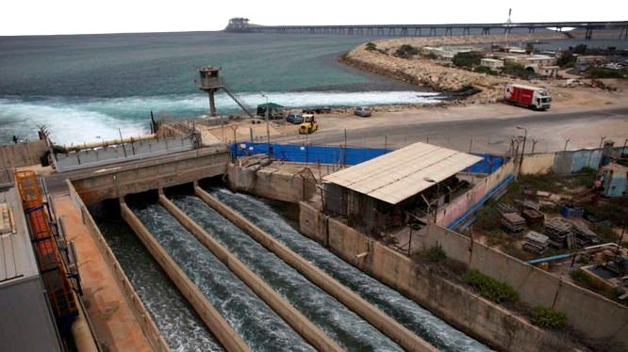
Xử lý nguyên liệu
1. Đặc điểm công việc xử lý nguyên liệu
Công việc xử lý nguyên liệu trong ngành sản xuất đồ uống đóng vai trò then chốt trong việc đảm bảo chất lượng sản phẩm cuối cùng.
Nguyên liệu thô như trái cây cần được xử lý kỹ lưỡng: chúng phải được rửa sạch để loại bỏ bụi bẩn và tạp chất, sau đó được gọt vỏ và ép lấy nước để thu được nước cốt tinh khiết, giàu dinh dưỡng.

Slide 5
Xử lý nguyên liệu
2. Các dạng tai nạn lao động trong quá trình xử lý nguyên liệu
Quá trình xử lý nguyên liệu trong ngành sản xuất đồ uống tiềm ẩn nhiều nguy cơ tai nạn lao động. Công nhân thường phải làm việc với các thiết bị máy móc như máy rửa, máy gọt vỏ, máy ép và máy nghiền.
Những thiết bị này, dù hiện đại và hiệu quả, vẫn có thể gây ra chấn thương nghiêm trọng nếu không được vận hành đúng cách.

Slide 6
Xử lý nguyên liệu
3. Nguyên nhân gây ra tai nạn lao động khi xử lý nguyên liệu
Tai nạn lao động trong quá trình xử lý nguyên liệu thường do nhiều nguyên nhân khác nhau, chủ yếu bắt nguồn từ sự thiếu sót trong việc tuân thủ các quy trình an toàn và bảo hộ lao động.
Một nguyên nhân phổ biến là việc vận hành máy móc không đúng cách hoặc thiếu kỹ năng cần thiết khi sử dụng các thiết bị như máy gọt vỏ, máy ép, và máy nghiền.

Slide 7
Xử lý nguyên liệu
4. Biện pháp phòng tránh tai nạn lao động khi xử lý nguyên liệu
Trước hết, công nhân cần được trang bị đầy đủ các thiết bị bảo hộ cá nhân như găng tay, kính bảo hộ, và giày chống trượt để giảm thiểu nguy cơ chấn thương từ các thiết bị như máy gọt vỏ, máy ép, và máy nghiền.
Đồng thời, việc kiểm tra và bảo trì định kỳ máy móc để đảm bảo chúng hoạt động ổn định và an toàn cũng là một biện pháp quan trọng.

Slide 8
Xử lý nguyên liệu
5. Quy định an toàn lao động khi xử lý nguyên liệu
Đầu tiên, tất cả công nhân phải được trang bị đầy đủ thiết bị bảo hộ cá nhân như găng tay, kính bảo hộ, và giày chống trượt để bảo vệ khỏi các mối nguy hiểm từ máy móc và môi trường làm việc.
Các máy móc như máy gọt vỏ, máy ép và máy nghiền phải được vận hành theo đúng quy trình kỹ thuật và được kiểm tra, bảo trì định kỳ để đảm bảo hoạt động an toàn.

Slide 9
Xử lý nguyên liệu
6. Xử lý tình huống tai nạn lao động khẩn cấp khi xử lý nguyên liệu
Đầu tiên, cần ngay lập tức dừng hoạt động của tất cả các máy móc liên quan để ngăn chặn nguy cơ tiếp tục gây chấn thương.
Sau đó, nhanh chóng sơ cứu nạn nhân bằng cách sử dụng bộ dụng cụ sơ cứu hiện có tại nơi làm việc, đảm bảo xử lý vết thương ban đầu như cầm máu hoặc bảo vệ vết thương hở khỏi nhiễm trùng.

Slide 10
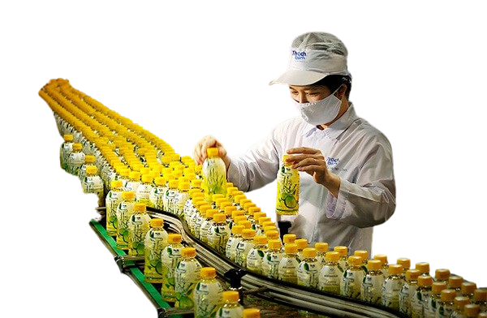
Vận hành máy pha Trộn
1. Đặc điểm công việc vận hành máy pha Trộn:
Công việc vận hành máy pha trộn trong ngành sản xuất đồ uống đòi hỏi sự chính xác và tỉ mỉ để đảm bảo mỗi loại đồ uống đạt được hương vị và chất lượng như mong muốn. Sau khi nguyên liệu đã được chuẩn bị kỹ lưỡng, công đoạn pha trộn sẽ bắt đầu theo công thức riêng biệt của từng sản phẩm.
Công nhân vận hành máy pha trộn phải đảm bảo đúng tỷ lệ của các thành phần, từ nước, đường, hương liệu đến các phụ gia khác, để tạo ra hỗn hợp đồng nhất và đạt tiêu chuẩn chất lượng.

Slide 11
Vận hành máy pha Trộn
2. Các dạng tai nạn lao động trong quá trình vận hành máy pha Trộn:
Quá trình vận hành máy pha trộn trong ngành sản xuất đồ uống có thể gặp phải nhiều loại tai nạn lao động, đặc biệt là do tính phức tạp và sức mạnh của các thiết bị công nghệ.
Một nguy cơ phổ biến là tai nạn cắt hoặc nghiền do va chạm với các bộ phận chuyển động của máy pha trộn. Công nhân thường phải tiếp xúc với các bộ phận nhọn, dao cắt và trục quay, nếu không tuân thủ các biện pháp an toàn, có thể dẫn đến chấn thương nghiêm trọng.

Slide 12
Vận hành máy pha Trộn
3. Nguyên nhân gây ra tai nạn lao động khi vận hành máy pha Trộn
Một trong những nguyên nhân phổ biến nhất là do sự va chạm với các bộ phận chuyển động của máy pha trộn, do không tuân thủ đúng các biện pháp an toàn hoặc thiếu kỹ năng vận hành máy.
Sự không chú ý và thiếu tập trung trong quá trình làm việc cũng có thể dẫn đến tai nạn không mong muốn, đặc biệt là trong các môi trường làm việc ẩm ướt và trơn trượt.

Slide 13
Vận hành máy pha Trộn
4. Biện pháp phòng tránh tai nạn lao động khi vận hành máy pha Trộn:
Đầu tiên, tất cả nhân viên phải được đào tạo kỹ năng an toàn lao động và nhận biết nguy cơ tiềm ẩn khi làm việc với máy móc và hóa chất.
Việc đảm bảo họ đeo đúng các thiết bị bảo hộ cá nhân như mặt nạ phòng độc, găng tay và áo bảo hộ cũng cực kỳ quan trọng để bảo vệ sức khỏe trong quá trình làm việc.

Slide 14
Vận hành máy pha Trộn
5. Quy định an toàn lao động khi vận hành máy pha Trộn:
Quy định an toàn lao động khi vận hành máy pha trộn là một phần không thể thiếu trong môi trường làm việc của các nhà máy sản xuất đồ uống. Đầu tiên và quan trọng nhất, tất cả nhân viên phải được đào tạo về cách vận hành và bảo trì máy móc một cách an toàn và hiệu quả.
Họ cần phải biết cách sử dụng các thiết bị bảo hộ cá nhân đúng cách và tuân thủ các quy định an toàn cụ thể khi làm việc gần máy móc hoạt động.

Slide 15
Vận hành máy pha Trộn
6. Xử lý tình huống tai nạn lao động khẩn cấp khi vận hành máy pha Trộn:
Đầu tiên, cần ngay lập tức dừng máy pha trộn và cắt nguồn điện để ngăn chặn nguy cơ tiếp tục gây chấn thương.
Sau đó, cần triển khai các biện pháp cấp cứu đầu tiên cho nạn nhân, bao gồm việc gọi cấp cứu và sử dụng bộ dụng cụ sơ cứu tại chỗ để xử lý vết thương ban đầu.

Slide 16
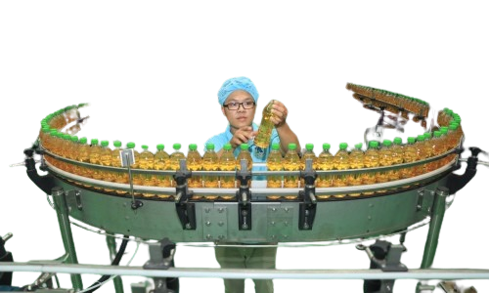
Vận hành máy lọc và làm sạch
1. Đặc điểm công việc vận hành máy lọc và làm sạch
Công việc vận hành máy lọc và làm sạch là một phần quan trọng của quy trình sản xuất đồ uống sau quá trình lên men. Hỗn hợp sau khi lên men thường chứa các cặn bã và tạp chất từ quá trình lên men, cũng như các chất không mong muốn khác.
Việc sử dụng máy lọc giúp loại bỏ những tạp chất này, tạo ra sản phẩm cuối cùng trong suốt và ổn định hơn.

Slide 17
Vận hành máy lọc và làm sạch
2. Các dạng tai nạn lao động trong quá trình vận hành máy lọc và làm sạch
Quá trình vận hành máy lọc và làm sạch trong sản xuất đồ uống có thể đối diện với nhiều nguy cơ gây tai nạn lao động. Một trong những nguy cơ phổ biến là tai nạn cắt hoặc nghiền do va chạm với các bộ phận chuyển động của máy lọc.
Công nhân thường phải tiếp xúc với các bộ phận sắc nhọn hoặc quay nhanh, và sự không cẩn thận có thể dẫn đến chấn thương nghiêm trọng.

Slide 18
Vận hành máy lọc và làm sạch
3. Nguyên nhân gây ra tai nạn lao động khi vận hành máy lọc và làm sạch
Có nhiều nguyên nhân gây ra tai nạn lao động trong quá trình vận hành máy lọc và làm sạch trong sản xuất đồ uống. Một trong những nguyên nhân chính là sự va chạm với các bộ phận chuyển động của máy lọc.
Công nhân thường phải làm việc gần các bộ phận sắc nhọn hoặc quay nhanh, và một phút không chú ý có thể dẫn đến tai nạn cắt hoặc nghiền.

Slide 19
Vận hành máy lọc và làm sạch
4. Biện pháp phòng tránh tai nạn lao động khi vận hành máy lọc và làm sạch
Đảm Bảo Đào Tạo An Toàn: Tất cả nhân viên phải được đào tạo về quy trình làm việc an toàn, bao gồm cách vận hành máy lọc và làm sạch một cách đúng đắn và an toàn. Việc này giúp họ hiểu rõ về nguy cơ và biện pháp phòng tránh tai nạn.
Sử Dụng Thiết Bị Bảo Hộ Cá Nhân (PPE): Các nhân viên cần được trang bị đầy đủ PPE như kính bảo hộ, găng tay, và áo bảo hộ để bảo vệ mình khỏi các nguy cơ như va chạm, cắt, hoặc tiếp xúc với hóa chất.

Slide 20
Vận hành máy lọc và làm sạch
5. Quy định an toàn lao động khi vận hành máy lọc và làm sạch
Đào Tạo An Toàn: Tất cả nhân viên tham gia vận hành máy lọc và làm sạch cần được đào tạo về quy trình làm việc an toàn, bao gồm cách sử dụng thiết bị bảo hộ cá nhân và biện pháp phòng ngừa tai nạn.
Sử Dụng Thiết Bị Bảo Hộ Cá Nhân (PPE): Mọi nhân viên phải đeo đủ và sử dụng đúng các thiết bị bảo hộ cá nhân như kính bảo hộ, găng tay, áo bảo hộ, và giày chống trượt.

Slide 21
Vận hành máy lọc và làm sạch
6. Xử lý tình huống tai nạn lao động khẩn cấp khi vận hành máy lọc và làm sạch
Gọi Cấp Cứu Ngay Lập Tức: Nếu có bất kỳ vụ tai nạn nghiêm trọng nào xảy ra, việc gọi cấp cứu ngay lập tức là rất quan trọng. Nhân viên được đào tạo cần biết số điện thoại cấp cứu nhanh nhất và báo cáo chi tiết về tình hình.
Ngừng Vận Hành Máy và Tắt Nguồn: Trong trường hợp tai nạn, cần ngừng vận hành máy lọc và làm sạch ngay lập tức và tắt nguồn điện để đảm bảo an toàn cho tất cả nhân viên tham gia.

Slide 22
Vận hành máy thanh trùng
1. Đặc điểm công việc vận hành máy thanh trùng:
Chuẩn Bị Máy Móc và Thiết Bị: Trước khi bắt đầu quá trình thanh trùng, cần kiểm tra và chuẩn bị máy móc và thiết bị để đảm bảo chúng hoạt động đúng cách.
Thiết Lập Thanh Trùng: Cài đặt các thông số cần thiết trên máy thanh trùng như nhiệt độ và thời gian để đảm bảo việc thanh trùng diễn ra hiệu quả.

Slide 23
Vận hành máy thanh trùng
2. Các dạng tai nạn lao động trong quá trình vận hành máy thanh trùng:
Nguy Cơ Bị Trượt Vào Máy: Trong quá trình đưa sản phẩm vào hoặc lấy ra khỏi máy thanh trùng, có nguy cơ nhân viên bị trượt và rơi vào máy, gây thương tích nghiêm trọng.
Nguy Cơ Nhiệt Độ Cao: Quá trình đun nóng sản phẩm đến nhiệt độ cao có thể gây bỏng cho nhân viên nếu họ không tuân thủ các biện pháp an toàn khi tiếp xúc với thiết bị nóng.

Slide 24
Vận hành máy thanh trùng
3. Nguyên nhân gây ra tai nạn lao động khi vận hành máy thanh trùng:
Thiếu Đào Tạo và Nhận Thức An Toàn: Nhân viên không được đào tạo đầy đủ về quy trình và biện pháp an toàn khi vận hành máy thanh trùng có thể dẫn đến tai nạn do thiếu hiểu biết về nguy cơ và cách phòng tránh.
Sai Số Liệu và Quy Trình: Việc sử dụng số liệu không chính xác hoặc không tuân thủ đúng quy trình khi vận hành máy thanh trùng có thể gây ra tình huống nguy hiểm và tai nạn không mong muốn.

Slide 25
Vận hành máy thanh trùng
4. Biện pháp phòng tránh tai nạn lao động khi vận hành máy thanh trùng:
Đào Tạo An Toàn: Tất cả nhân viên cần được đào tạo đầy đủ về quy trình vận hành máy thanh trùng, các nguy cơ tiềm ẩn và biện pháp an toàn cụ thể.
Sử Dụng Trang Thiết Bị Bảo Hộ (PPE): Nhân viên phải được trang bị đầy đủ trang thiết bị bảo hộ như kính bảo hộ, găng tay chịu nhiệt và áo chống nhiệt để bảo vệ an toàn khi tiếp xúc với nhiệt độ cao.

Slide 26
Vận hành máy thanh trùng
5. Quy định an toàn lao động khi vận hành máy thanh trùng:
Tuân Thủ Quy Trình An Toàn: Mọi nhân viên phải tuân thủ đúng quy trình an toàn khi vận hành máy thanh trùng, bao gồm cách sử dụng và bảo quản máy, cũng như biện pháp phòng tránh tai nạn.
Sử Dụng Trang Thiết Bị Bảo Hộ (PPE): Tất cả nhân viên phải đeo đủ trang thiết bị bảo hộ như kính bảo hộ, găng tay chịu nhiệt và áo chống nhiệt để bảo vệ an toàn khi tiếp xúc với nhiệt độ cao.

Slide 27
Vận hành máy thanh trùng
6. Xử lý tình huống tai nạn lao động khẩn cấp khi vận hành máy thanh trùng:
Ngưng Hoạt Động Máy Ngay Lập Tức: Trong trường hợp tai nạn xảy ra, người vận hành máy cần ngưng hoạt động máy ngay lập tức để ngăn chặn tình trạng nguy hiểm lan rộng.
Báo Cáo Ngay Cho Quản Lý: Tai nạn cần được báo cáo ngay cho quản lý hoặc bộ phận an toàn lao động để nhận sự hỗ trợ và giải quyết tình huống.

Slide 28
Cảm ơn các bạn đã theo dõi
Mọi thắc mắc về bài giảng xin liên hệ với chúng tôi theo thông tin bên dưới:
CÔNG TY TNHH HUẤN LUYỆN AN TOÀN VÀ QUAN TRẮC MÔI TRƯỜNG NAM VIỆT (AN TOÀN NAM VIỆT)
Địa chỉ: Lầu 2, số 655 Đường Điện Biên Phủ, Phường 25, Quận Bình Thạnh, Thành phố Hồ Chí Minh, Việt Nam
Hotline 0908.111.791
Website https://antoannamviet.com/
Email: Lienhe@antoannamviet.com

